Slide 1
Влияние освещённости учебных кабинетов на зрение учащихся
Исследовательский проект

Slide 2
Цель: исследовать школьные помещения на предмет соответствия их освещенности санитарно-гигиеническим нормам.
Задачи:
1. Провести анализ данных школьных медосмотров на предмет нарушения остроты зрения учащихся школы по годам.
2. Изучить условия, необходимые для чтения и письма.
3. Оценить уровень освещенности школьных помещений.
4. Разработать рекомендации по сохранению остроты зрения учащихся.

Slide 3
Класс | 2008 |  | 2009 |  | 2010 |  | 2011 |  | 2012
 | Кол-во уч-ся с нарушениями / кол-во учащихся в классе | % | Кол-во уч-ся с нарушениями / кол-во учащихся в классе | % | Кол-во уч-ся с нарушениями / кол-во учащихся в классе | % | Кол-во уч-ся с нарушениями / кол-во учащихся в классе | % | Кол-во уч-ся с нарушениями / кол-во учащихся в классе | %
1 | 2/55 | 4 % | 3/58 | 5% | 14/88 | 15% | 17/59 | 30% | 6/57 | 10%
2 | 18/55 | 30% | 10/6 | 17% | 13/60 | 21% | 18/88 | 20% | 10/58 | 17%
3 | 16/57 | 30 % | 16/57 | 28% | 18/50 | 31% | 12/60 | 20% | 18/87 | 20%
4 | 15/59 | 25% | 18/57 | 31% | 16/58 | 27% | 23/60 | 38% | 9/55 | 15%
5 | 11/52 | 21 % | 16/59 | 27% | 15/58 | 25% | 14/58 | 24% | 18/59 | 30%
6 | 10/59 | 15% | 16/54 | 29% | 16/8 | 27% | 15/60 | 25% | 15/59 | 26%
7 | 12/51 | 23% | 16/58 | 27% | 16/54 | 29% | 22/56 | 40% | 22/60 | 36%
8 | 15/57 | 26% | 15/55 | 27% | 15/55 | 27% | 15/56 | 26% | 16/56 | 28%
9 | 13/52 | 25% | 15/61 | 24% | 13/51 | 25% | 15/56 | 26% | 25/56 | 45%
10 | 12/29 | 41% | 4/18 | 22% | 9/30 | 30% | 6/23 | 26% | 10/25 | 40%
11 | 23/53 | 43% | 19/29 | 65% | 7/11 | 6% | 12/28 | 42% | 8/22 | 36%
Итого | 147/579 | 25% | 148/562 | 26 % | 152/585 | 26% | 173\600 | 28% | 163/595 | 28%

Slide 4
Анализ данных по нарушению зрения среди учащихся лицея за 2008 – 2012 годы

Slide 5
Световой коэффициент учебных помещений лицея
№ кабинета | 1-26, 28-40 | 27
Световой коэффициент | 1:4 | 1:6,9

Slide 6
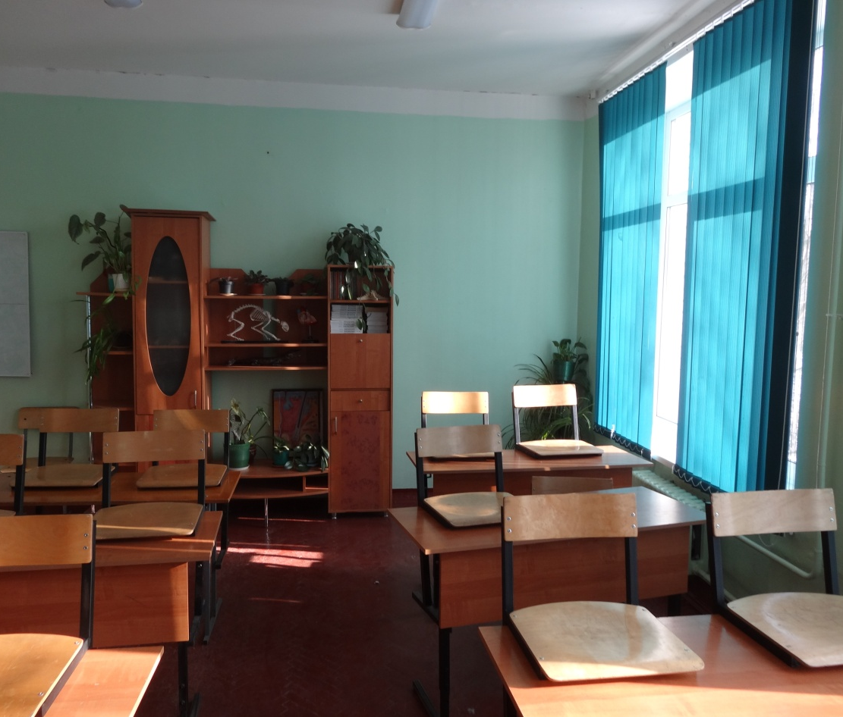
Нормы окраса помещений.
1. для стен учебных помещений – светлые тона желтого, беж, розового, зеленого, голубого;
2. для мебели (парты, столы) - цвета натурального дерева или светло-зеленого;
3. для доски – темно- зеленый, темно-коричневый;
4. для дверей, оконных рам - белый (отражает до 90% света).

Slide 7
Выводы:
1. Анализ данных школьных медосмотров на предмет нарушения остроты зрения учащихся показал, что в МОУ «Лицей № 7» г. Тихвина Ленинградской области увеличилось число детей с нарушением зрения с 25 % в 2008 году до 28 % в 2012 году
2.Процент школьников с нарушением зрения превышает приближенный процент лиц с недостатком зрения определенной возрастной группы.
3. Изучение условий, необходимые для чтения и письма, и оценка уровня освещенности школьных помещений показало, что из 40 школьных кабинетов 39 соответствует санитарно-гигиеническим требованиям; школьные кабинеты соответствуют нормам СК, во всех кабинетах цвет мебели, стен, досок, дверей и рам соответствует санитарно-гигиеническим нормам
4. Разработанные рекомендации по профилактике нарушений зрения применены в учебном процессе.

